Slide 1
OKULDA ŞİDDET VE AKRAN ZORBALIĞI
Rehberlikmerkezim.com

Slide 2
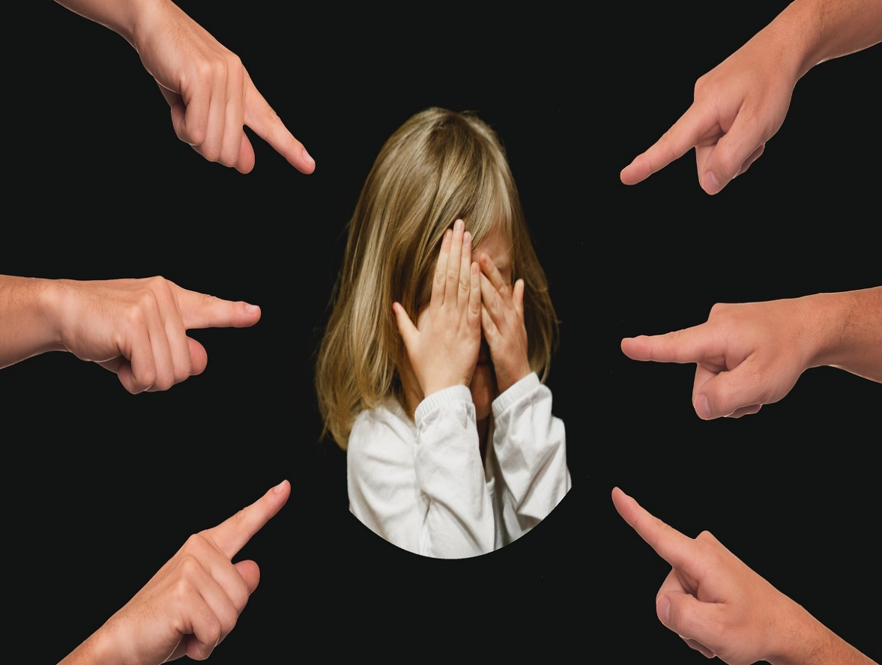
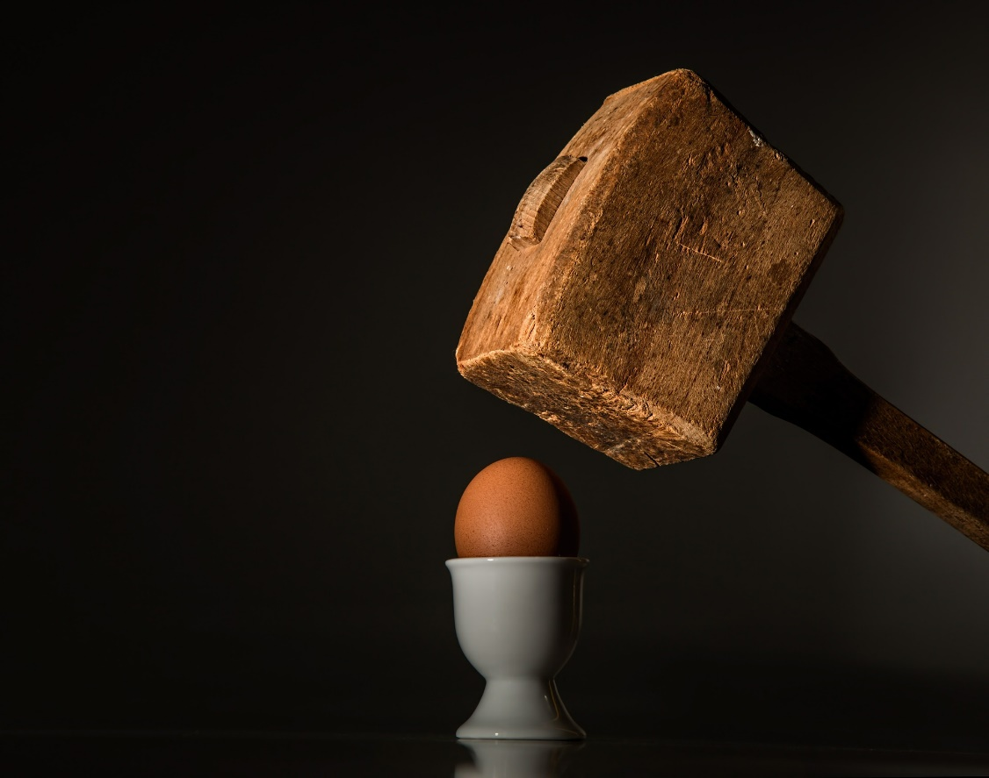
ŞİDDET VE AKRAN ZORBALIĞI
Rehberlikmerkezim.com

Slide 3
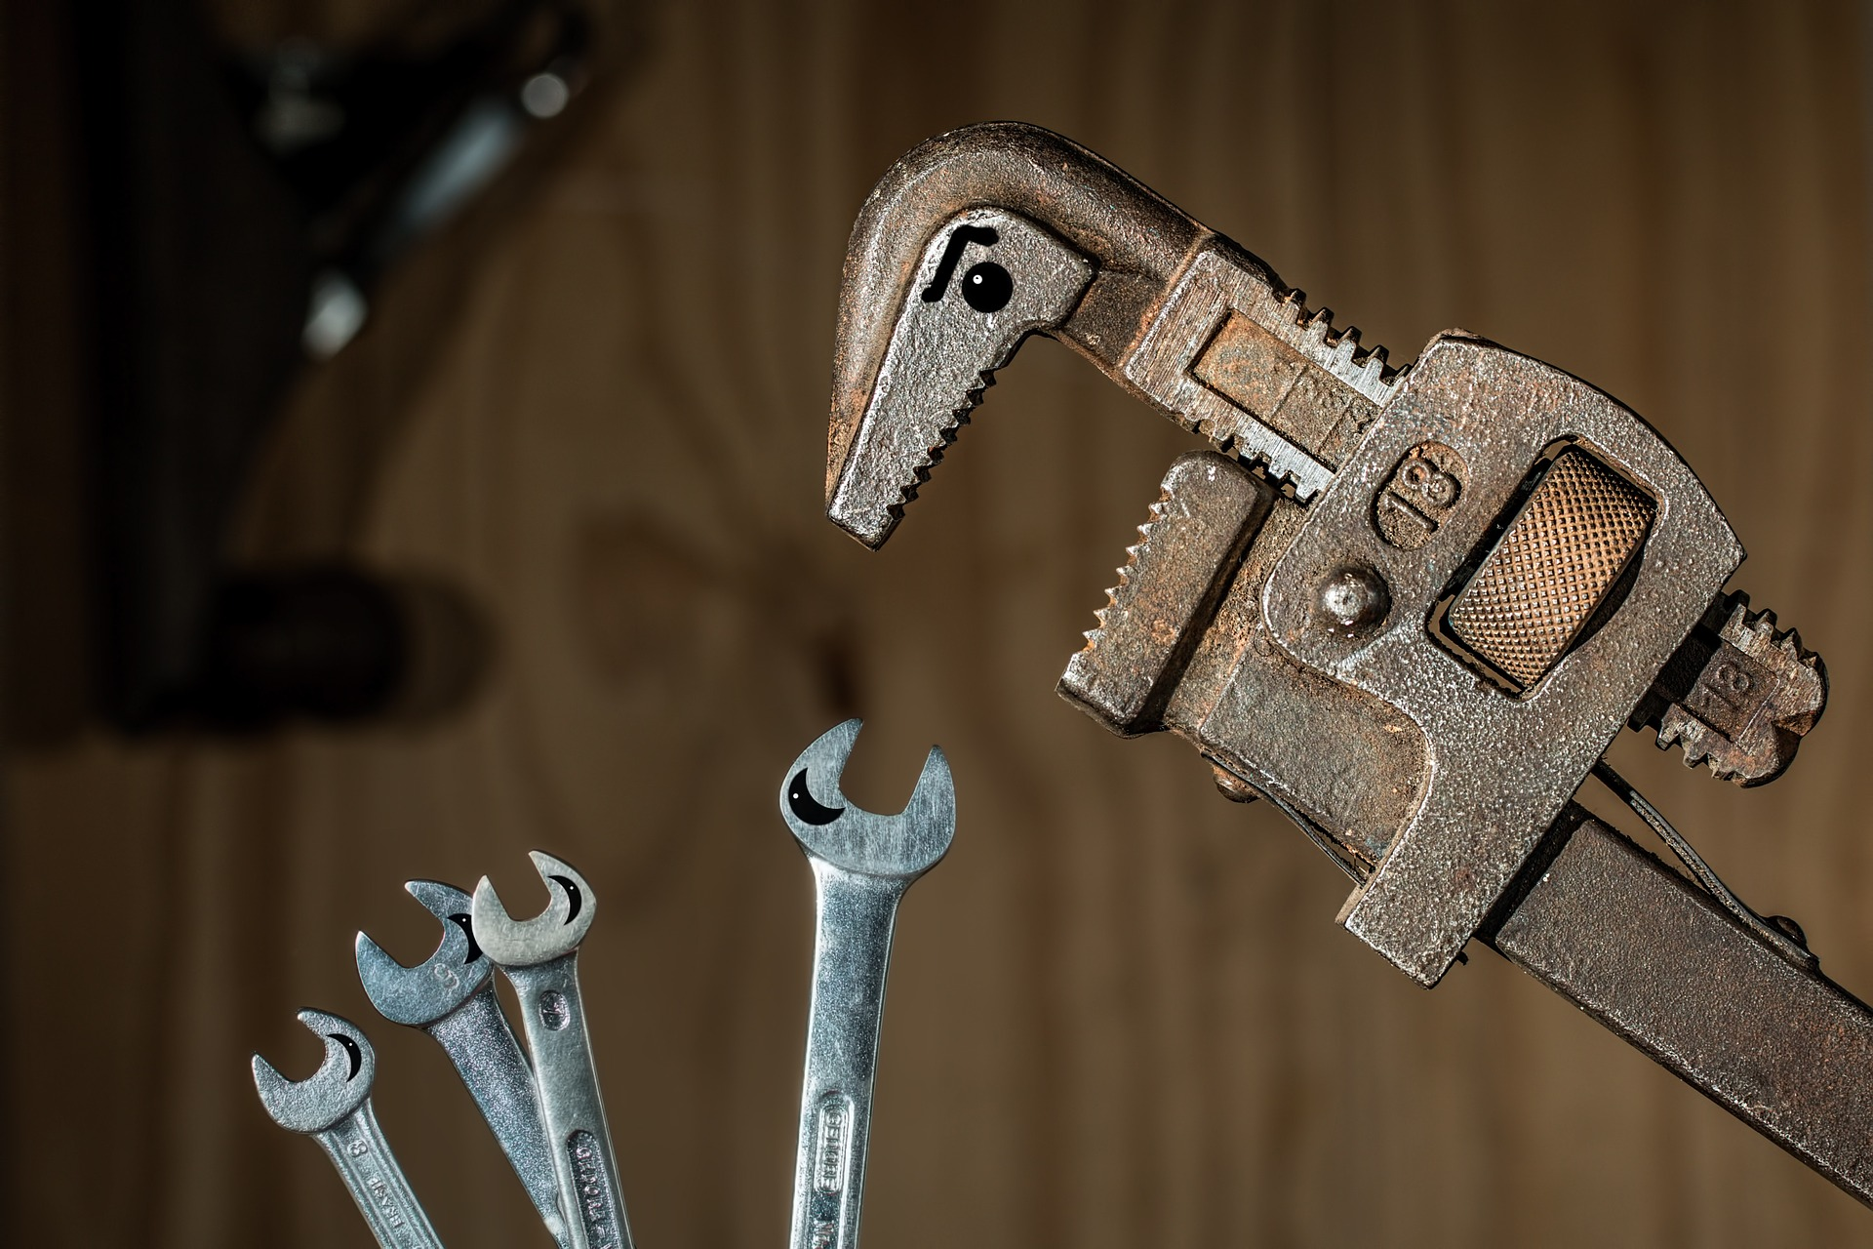
Öfkenin başlangıcı çılgınlık, sonu pişmanlıktır.
( Thomas Carlyle )
Rehberlikmerkezim.com

Slide 4
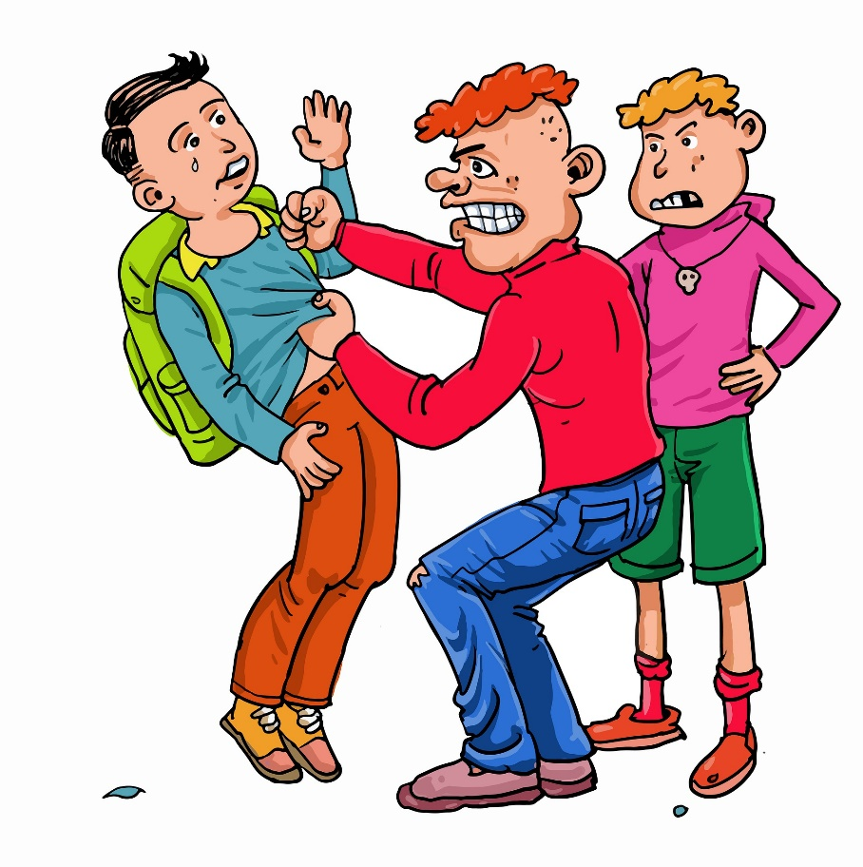
ŞİDDET
Şiddet, güç ve baskı uygulayarak insanların bedensel veya ruhsal açıdan zarar görmesine neden olan bireysel veya toplu hareketlerin tümüdür.
Rehberlikmerkezim.com

Slide 5
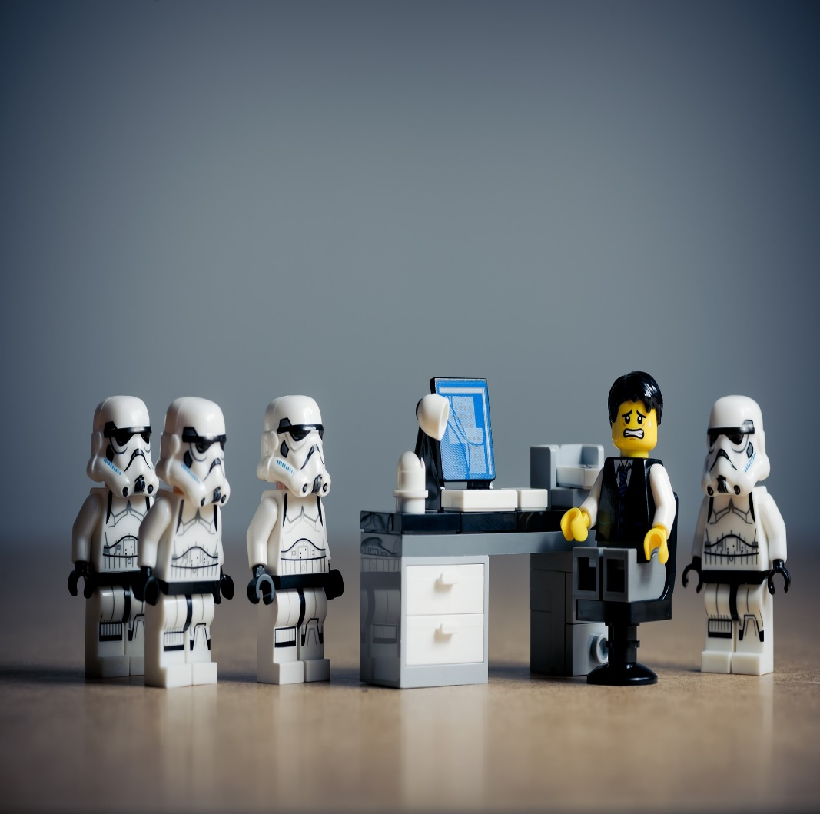
ZORBALIK
Zorbalık, güç eşitliğinin olmadığı, süreklilik gösteren zarar verici veya rahatsız edici saldırgan davranışları tanımlamak üzere kullanılır.
Rehberlikmerkezim.com

Slide 6
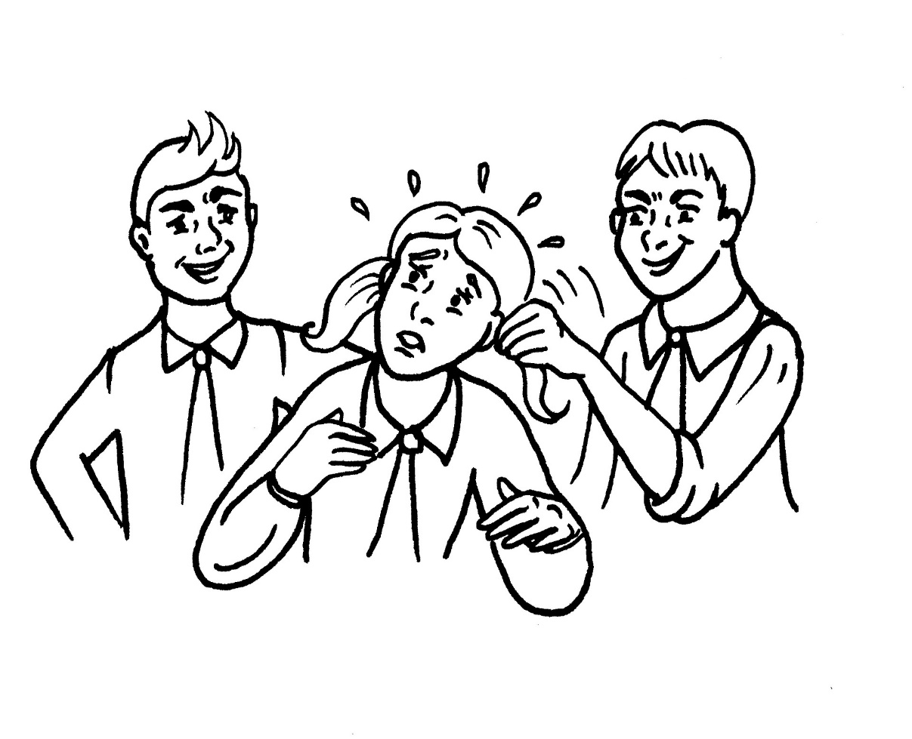
Akran Zorbalığı
“Bir yada daha fazla öğrencinin bir başka öğrenciye (mağdura) sürekli olarak olumsuz eylemlerde bulunması”dır.
Rehberlikmerkezim.com

Slide 7
1.Fiziksel Zorbalık
2.Sözel Zorbalık
3.Duygusal Zorbalık
Rehberlikmerkezim.com

Slide 8
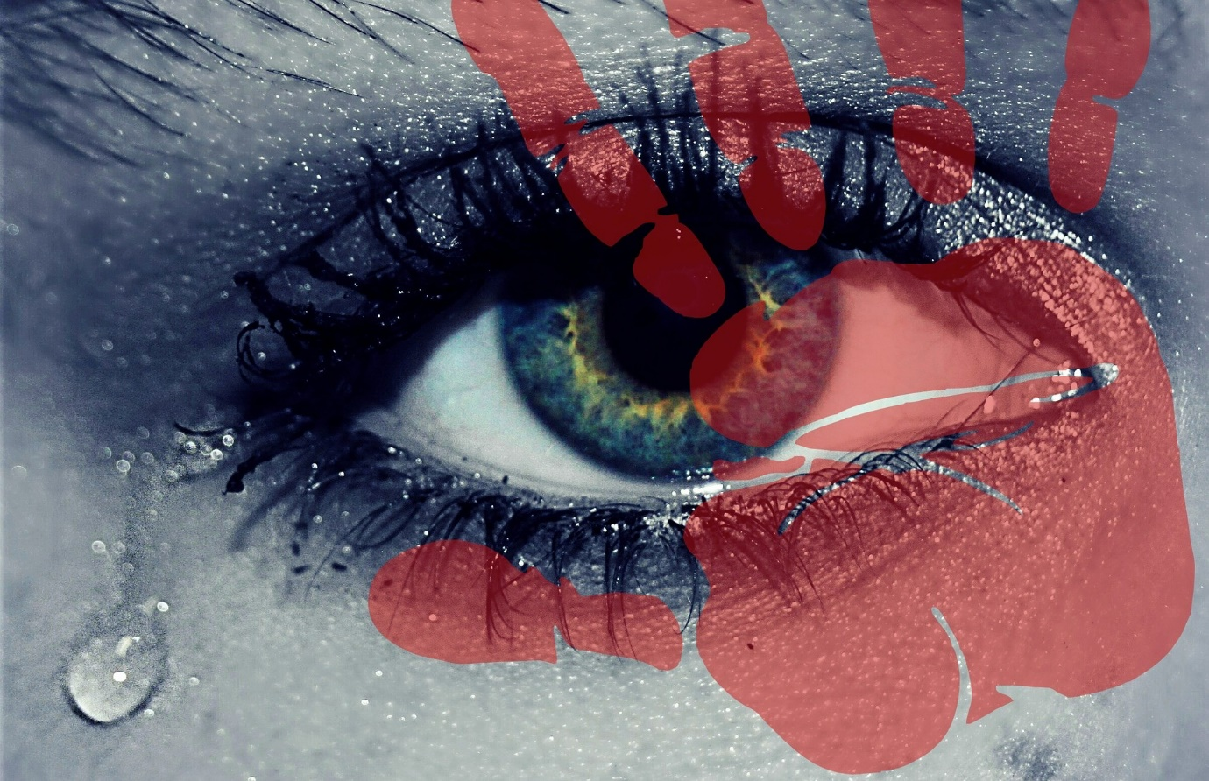
1- Fiziksel Zorbalık/Şiddet
-Kulak çekme,
-Saç çekme,
-İtme,
-Yumruk atma,
-Bir alet ile saldırma,
-Tekme atma,
-Tokat atma
-Bedensel kötü şakalar
-Özel yerlerine dokunmak
-Kendisine ait olmayan eşyalara zarar vermek
Zorbalık fiziksel olarak ortaya çıktığında bu durum “şiddet” olarak tanımlanabilir.
Okullarda en çok görülen zorbalık türüdür.
Dışarıdan ve öğretmenler tarafından kolayca fark edilebilir.
Rehberlikmerkezim.com

Slide 9
2- Sözel Zorbalık/Şiddet
Küfür etme,
• Hakaret etme,
• İncitme,
•Kaba ve çirkin sözler söyleme,
• Utandırma,
• Küçük düşürme,
• Alay etme,
• Aksanı ya da konuşma tarzıyla alay etme,
• Dalga geçme,
• Hoşa gitmeyen, küçük düşürücü isimler (lakap) takma,
• Aşağılayıcı bir biçimde gülme bunlara örnektir.
Sözel zorbalık daha çok konuşarak gerçekleştirilen zorbalık türüdür. Fiziksel zorbalıktan farklı bir biçimde doğrudan fiziksel bir temas bulunmamaktadır.
Fakat özellikle duygusal açıdan zorbalık gören kişiye önemli sorunlar yarattığı görülmektedir.
Rehberlikmerkezim.com

Slide 10
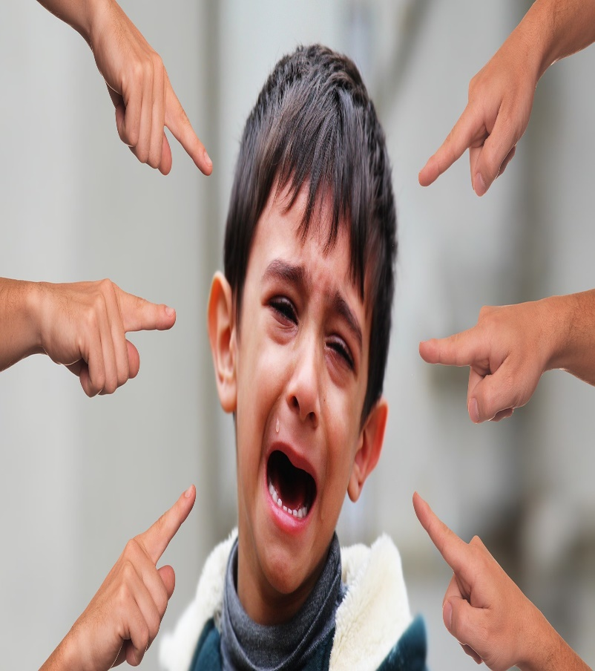
3-Duygusal Zorbalık/Şiddet
Her çocuk, her öğrenci arkadaşları, öğretmenleri ve çevresi ile iletişim kurma isteğindedir. Bu istek normal karşılanmaktadır.
Toplumsal dışlama bireye zarar vermek ya da bireyi incitmek amacıyla toplumsal ilişkilerini etkileme anlamına gelmektedir. Toplumsal dışlama bir dolaylı zorbalık türüdür.
Bu zorbalık türünü öğretmenleriniz ya da çevreniz anlayamayabilir. Bu sebepten ötürü bunu yaşayan siz ve ya yakın arkadaşınız ise öğretmeninize çevrenize sizin söylemeniz gerekmektedir.
Rehberlikmerkezim.com

Slide 11
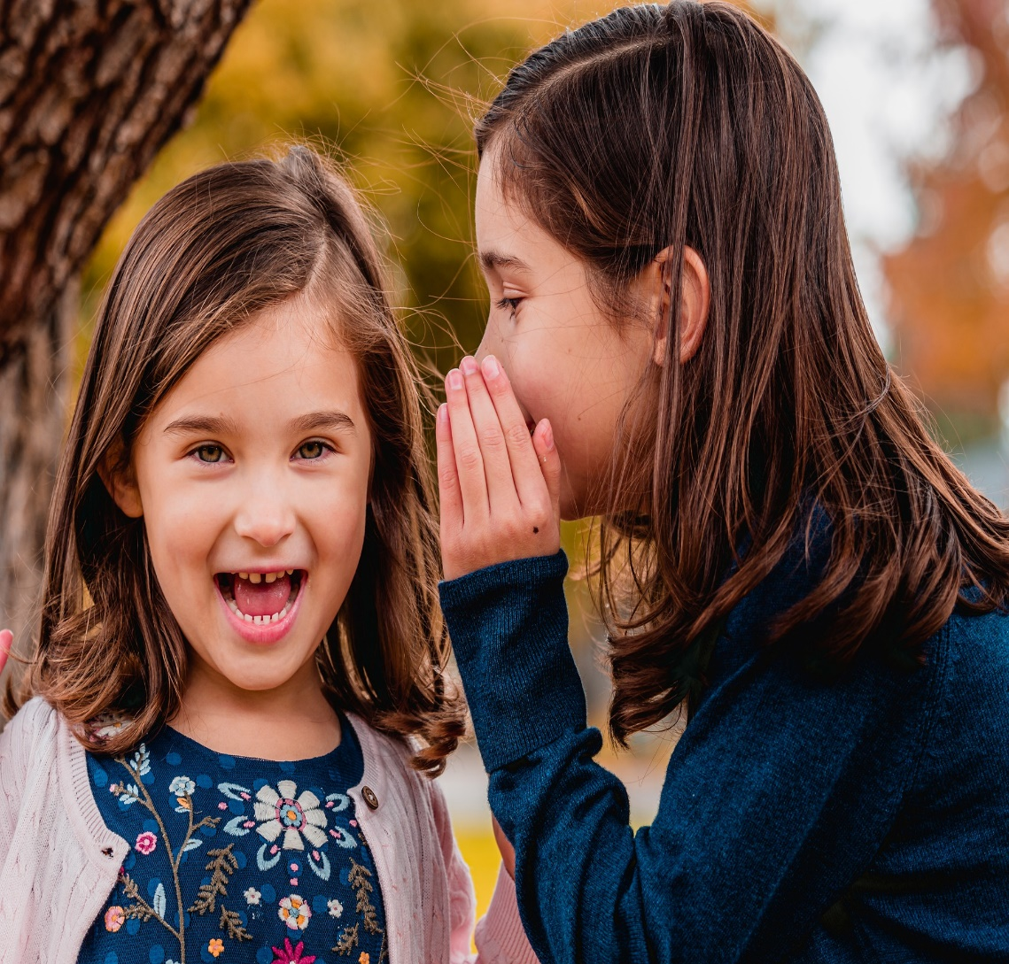
3-Duygusal Zorbalık/Şiddet
• Görmezlikten gelme,
• Sırtını dönme,
• Yok sayma,
• Oyun ya da diğer etkinliklere almama,
• Gruba almayarak yalnızlığa terk etme,
• Gruptan atarak cezalandırma,
• Zorbalık gören kişinin diğer öğrencilerle konuşmasını ve arkadaşlık kurmasını engelleme,
• Arkadaşlarını mağdura karşı kışkırtarak aralarının bozulmasına çalışma,
• İftira atma,
• İftira, dedikodu ve asılsız söylentiler ile mağduru zor duruma düşürme,
• Yapmadığı şeylerle ilgili öğretmene şikâyet etme,
• Mağdurun sırlarını başkalarına anlatılarak zor duruma düşürme
Rehberlikmerkezim.com

Slide 12
Şiddet-Zorbalık ile Şaka Arasındaki Fark
Bazı zorba öğrenciler diğer öğrencilerle alay edip dalga geçmekte ve “şaka yaptım”demektedirler.
Şaka yapılan öğrenci rahatsız oluyor mu ?
Şaka sürekli olarak tekrarlanıyor mu ?
Rehberlikmerkezim.com

Slide 13
Şiddetin-Zorbalığın En Sık Yaşandığı Yerler:
Oyun Bahçesi
Koridorlar
Sınıf İçi
Kantin
Tuvaletler
Yatakhane
Rehberlikmerkezim.com

Slide 14
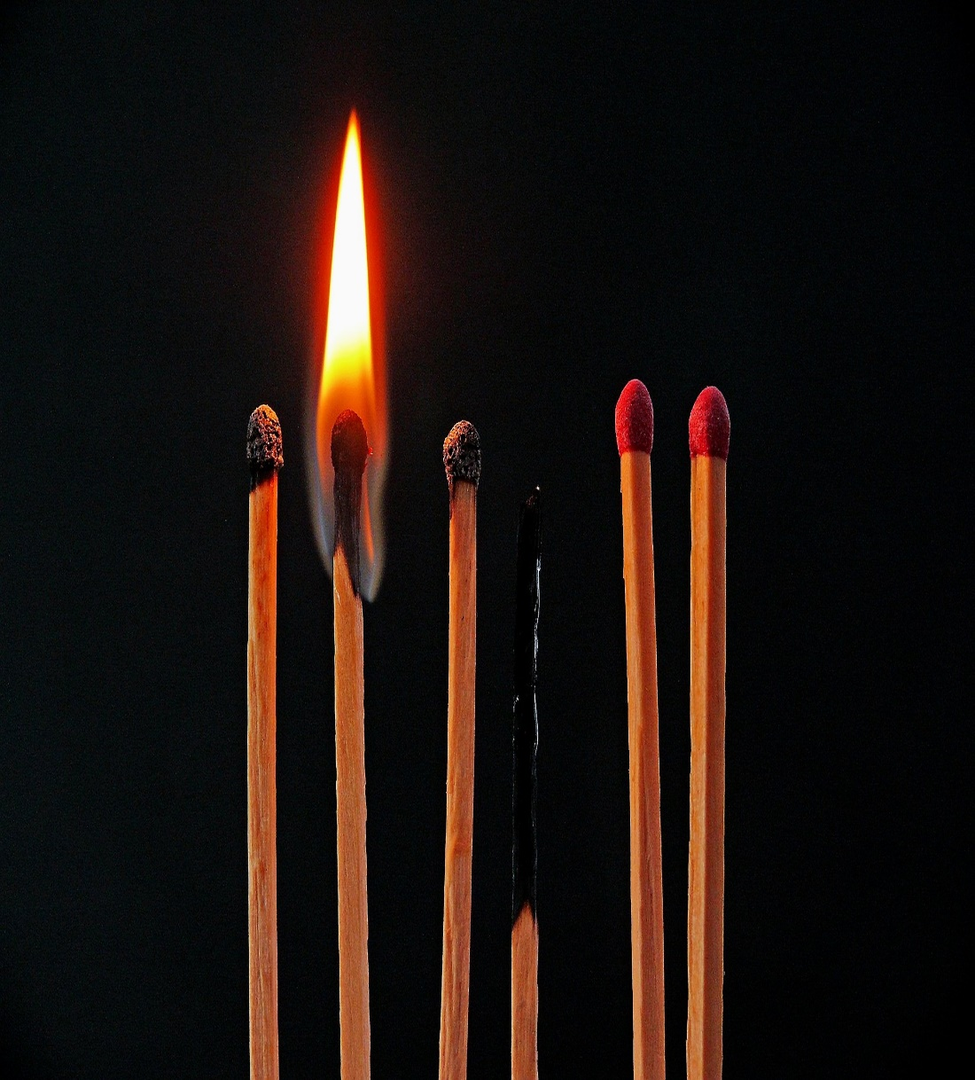
Şiddete-Zorbalığa Maruz Kalanların Hissettikleri
Şok
Korku
Panik
Öfke
Kızgınlık
Endişe
Yetersizlik
Suçluluk
Üzüntü
Acı
Pişmanlık
Rehberlikmerkezim.com

Slide 15
Zorbaca Davranışlara Karşı Neler Yapmalıyız ?
Yüksek sesle
((Hayır))
diyerek zorbayı durdurun.
Kesin ve net bir şekilde tavrınızı gösterin.
Rehberlikmerkezim.com

Slide 16
Söylediklerini, yaptıklarını umursamayın
kendinizi başka şeylerle meşgul edin.
Rehberlikmerkezim.com

Slide 17
Şiddete maruz kaldığın ortamı terk et.
Güvendiğin birine (Öğretmen, aile vb. ) haber ver, yardım iste…
Rehberlikmerkezim.com

Slide 18
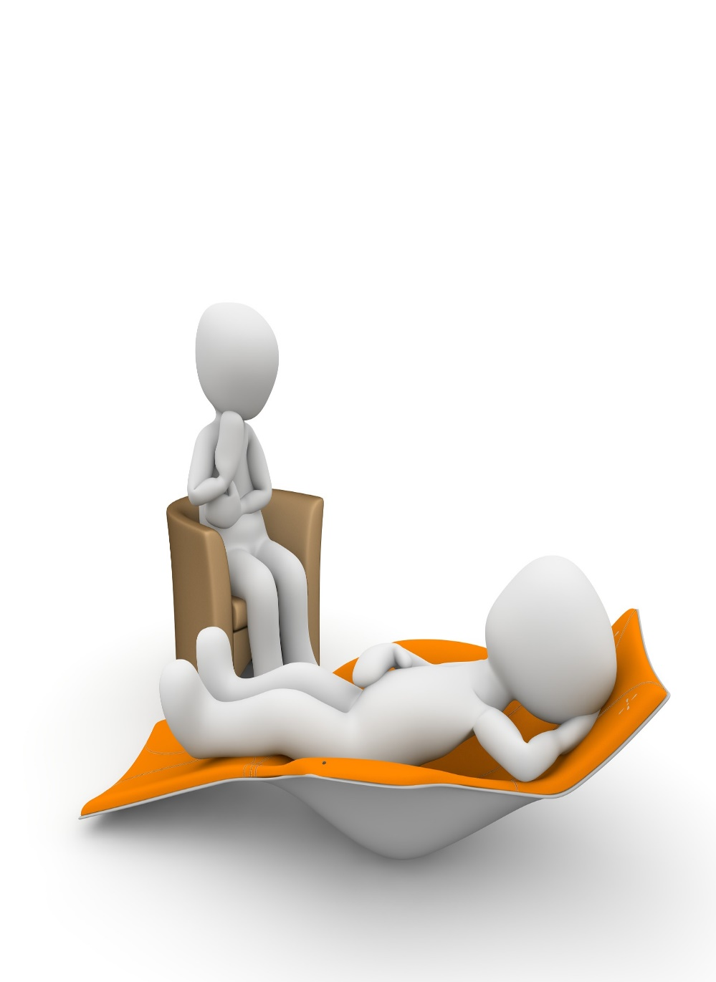
Olayları GİZLEME
Zorbaya YARDIMCI OLMA
Gizlilik, zorbaların SİLAHIDIR.
Rehber Öğretmeni Ya da Sınıf Öğretmeninden Yardım İste
Rehberlikmerkezim.com

Slide 19
Önünde Zorbaca Davranan Bir Arkadaşın Varsa !!!
Zorbaya «DUR «de
«Destek» Ol
«Ortamdan Uzaklaştır»
Rehberlikmerkezim.com

Slide 20
5. Bir Yetişkin «Çağır» 6. Zorbaya «Gülümseme»
7. Yalnız ve mutsuz kişilerle arkadaş ol!
8. «Sessiz kalma!» 9.Zorbalıkla «Herkes Karşılaşabilir»
Rehberlikmerkezim.com

Slide 21
ZORBALIĞA KARŞI DUYARLILIĞI AZALTAN BAZI YANLIŞ INANIŞLAR
Zorbalık ve şiddetin hiçbir türü hoş karşılanacak davranışlar değildirler. Ancak bazen yanlış inanış türleri bu zorbaca davranışların açığa çıkmasına engel olur.
Gelin bunlara hep beraber bakalım!
Rehberlikmerkezim.com

Slide 22
Kavga etmek ve saldırganca davranmak, büyüme ve gelişmenin doğal bir parçasıdır;
zorbalığa uğrayanlar belki bir süre acı çekerler ama bunu daha sonra unutacaklarından pek de büyütülecek bir şey değildir.
YANLIŞ
Kavga etmek ve saldırganca davranmak yaşamın hiçbir bölümünün parçası değildir. Gergin hissetmek normal sayılabilir ancak bunu başka birisine saldırarak sakinleşmeye çalışmak normal değildir.
Zorbalığa uğrayanların uzun süreli travmaları ve bu zorbalığın etkileri olabilir
DOĞRU
Rehberlikmerkezim.com

Slide 23
YANLIŞ
Başkalarını kızdırmak bazen eğlencelidir.
DOĞRU
Başkalarını kızdırmak hiçbir zaman eğlenceli değildir. Siz kızdırılmaktan keyif almıyorsanız başkaları da almıyordur.
Rehberlikmerkezim.com

Slide 24
YANLIŞ
Bazı öğrenciler zorbalığı hak ederler.
DOĞRU
Hiçbir öğrenci ve ya hiçbir birey zorbalığı hak etmez. Herkes özel ve kıymetlidir.
Rehberlikmerkezim.com

Slide 25
YANLIŞ
Zorbalıktan şikayet eden öğrenciler ana kuzusudur.
BU ZORBALARIN ZORBALIĞA DEVAM ETMEK İÇİN SÖYLEDİĞİ BİR CÜMLEDİR.
DOĞRU
Zorbalıktan şikayet eden öğrenci kendisini koruyan ve savunan öğrencidir.
Rehberlikmerkezim.com

Slide 26
YANLIŞ
Zorbalık yapanları görmezlikten gelirseniz sizi bırakırlar.
DOĞRU
Zorbalar görmezden gelindikçe zorbalıklarını yapmaya devam ederler. Ve görmezden gelirseniz bir gün size de zorbalık yapacaklardır.

Slide 27
YANLIŞ
Zorbalık yapıldığında bunu yetişkinlere anlatmak ispiyonculuktur.
ZORBALAR ZORBALIĞIN YETİŞKİNLERE ANLATILMASINDAN KORKARLAR. BU SEBEPLE BÖYLE CÜMLELER KULLANABİLİRLER
DOĞRU
Zorbalık yetişkinlerin durdurmaya yardımcı olacağı bir durumdur ve gücümüz durdurmaya yetmeyebilir böyle durumlarda bunu bir yetişkin ile paylaşmak gerekmektedir.
Rehberlikmerkezim.com

Slide 28
YANLIŞ
Bir zorbayla baş etmenin en iyi yolu onunla kavga etmek ve intikam almaktır.
DOĞRU
Zorbalar kendi güçlerinin yetmeyeceği kişilere saldırmazlar bu sebepten ötürü zorbalarla kavga etmek doğru bir çözüm yolu değildir. Doğru çözüm yolları zorbanın zorbalığın karşısında beraber durmak ve ya bunu bize çözüm bulabilecek bir yetişkine anlatmaktır.
Rehberlikmerkezim.com

Slide 29
Zorbalara Öneriler
Güç ve Güçlü Olmak Nedir?
Fiziksel olarak güçlü olmak
Duygusal olarak güçlü olmak
Sosyal olarak güçlü olmak
Rehberlikmerkezim.com

Slide 30
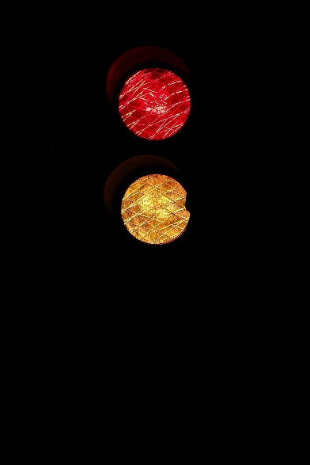
Öfkenizi Kontrol Edin
Ne Yapmam Gerek?
Öfkelendiğin Anda Kırmızı Işık; DUR !
Sarı Işık; DÜŞÜN! BEKLE!
Sorununu ve ne hissettiğini söyle
Olumlu bir hedef belirle
Farklı çözüm yolları düşün
Seçiminin ilerdeki sonuçlarını düşün
Olumlu, Zarar Vermeyen Bir Yol Bul Ve Yeşil Işık; UYGULA!
Rehberlikmerkezim.com

Slide 31
İlk önce öfkemizi kontrol edebilmeyi öğrenmeliyiz.
Hemen durun ve içinizden 10’a kadar sayın.
Bir kaç kez derin nefes alın ve yavaş yavaş verin.
((Kendi kendinize ‘sakin ol’)) deyin.
Rehberlikmerkezim.com

Slide 32
Öfkeli olduğunuzu ve sakinleşene kadar bu konuyu konuşmak istemediğinizi söyleyin.
Sevdiğiniz bir yiyecek ya da içecek tüketin.
Sakinleşebileceğiniz bir etkinlikle uğraşın
Sinirlendiğiniz kişinin yanından uzaklaşın ve sakinleşene kadar orada kalın.
Rehberlikmerkezim.com

Slide 33
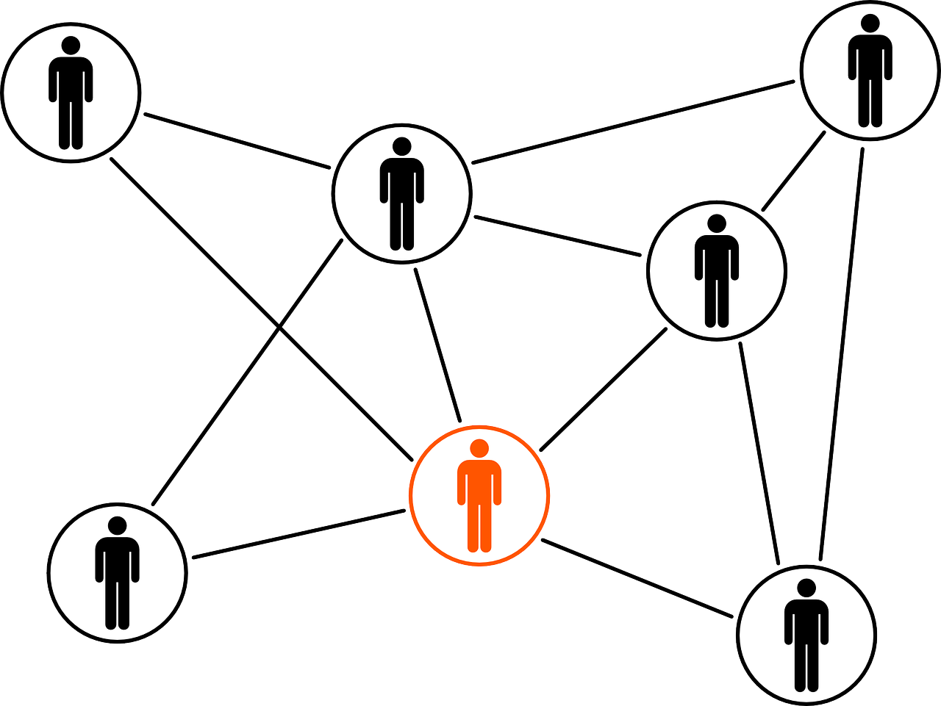
Sakinleşince o kişinin yanına dönün ve sorun davranışa çözüm bulmaya çalışın.
Unutmayın tüm bunları yapmakla, bir yandan onu ve kendinizi incitmekten kaçınırken diğer yandan da ona öfkenin nasıl kontrol edilebileceğini öğretmiş olursunuz.
Rehberlikmerkezim.com

Slide 34
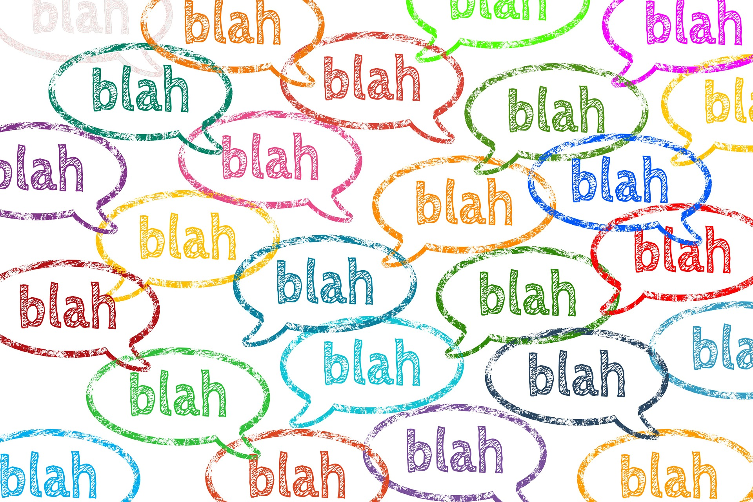
Aşağıdaki Durumlarda Sen Ne Yapardın?
Okulda biri çantanın içine sıvı sabun sıkmış. Çantanı açıp bunu fark ettiğinde arkanda iki kişinin seni izlediğini ve güldüklerini gördün.
Bu durumda ne hissederdin, nasıl tepki verirdin?
Zorbaca davranan kişi daha uygun nasıl davranabilirdi?
Bu durum nasıl çözümlenebilir?
Rehberlikmerkezim.com

Slide 35
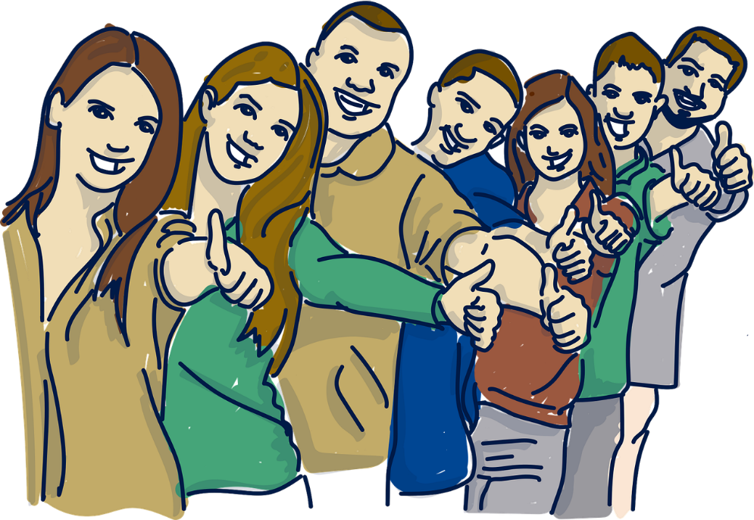
Yemekhanede yemek almak için uzun bir sıraya girdin. Tam sıra sana geliyordu ki senden büyük bir öğrenci tepsini elinden alarak önüne geçti. Ona sıraya girmesini söylüyorsun ama o seni duymazlıktan geliyor.
Bu durumda ne hissederdin, ne yapardın?
Zorbaca davranan kişi nasıl davranmalı?
Bu durum nasıl çözümlenebilir?
Rehberlikmerkezim.com

Slide 36
Arkadaşına özel yazdığın bir mesajı, arkadaşının zorbaca davranan kişi ile paylaştığını öğrendin. Üstelik herkese gönderdiği için , sınıftakiler o mesaj hakkında seninle dalga geçiyor.
Bu durumda ne hissederdin, ne yapardın?
Zorbaca davranan kişi nasıl davranmalı?
Bu durum nasıl çözümlenebilir?
Rehberlikmerkezim.com

Slide 37
UNUTMAYIN
Öfkenizi ve Davranışlarınızı Kontrol Edebildiğiniz Zaman Güçlü Olursunuz.
Rehberlikmerkezim.com

